Slide 1
施工现场临时用电常识
及常见问题
Notes:
更多资料，请添加安应微信号：heywjade。

Slide 2

一、TN-S系统（三相五线制）
二、三级配电、二级漏电保护系统
目 录
三、电箱
四、焊机
五、手持电动工具
六、空气开关与漏电开关
七、保护接零
八、常见问题
九、触电救护

Slide 3
第一部分
TN-S系统
（三相五线制）
Notes:
更多资料，请添加安应微信号：heywjade。

Slide 4
一、TN-S系统（三相五线制）
L1(A相)
L2(B相)
火线
L3(C相)
中性点
N(工作零线)
PE(保护零线)
TN-S系统：工作零线与保护零线分开设置的接零保护系统。
T-电源中性点直接接地。
N-电气设备外露可导电部分通过零线接地。
S-工作零线（N线）与保护零线（PE线）分开的系统。

Slide 5
第二部分
三级配电、
二级漏电保护系统
Notes:
更多资料，请添加安应微信号：heywjade。

Slide 6

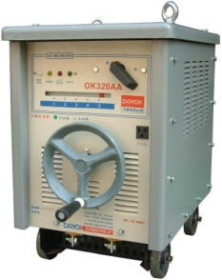
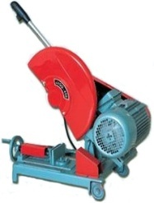
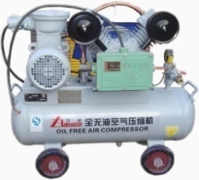

二、三级配电、二级漏电保护系统
变压器
总配电箱
（一级）
分配电箱
（二级）
分配电箱
（二级）
焊机专用箱
（三级）
移动开关箱
（三级）
开关箱
（三级）
开关箱
（三级）

Slide 7
第三部分
电 箱
Notes:
更多资料，请添加安应微信号：heywjade。

Slide 8
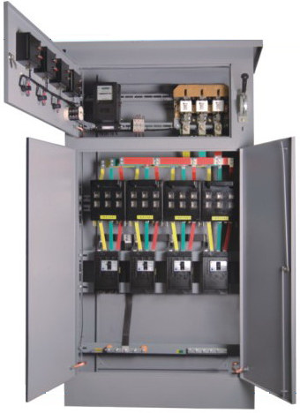
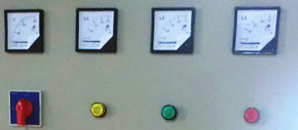
三、电 箱
一级电箱
一级配电箱就是指的总配电箱。一般位于配电房。
有功电度表
应急断电手柄
总隔离熔断开关
分路隔离熔断开关
分路漏电开关
工作零线排（N线）
保护接零排（PE线）
电箱门接地线
电压表
电流表

Slide 9
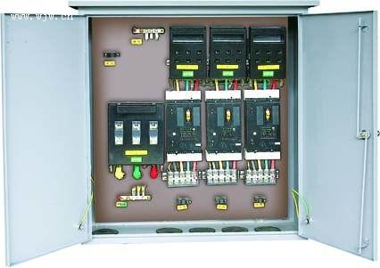
三、电 箱
二级电箱
二级配电箱就是分配电箱，也叫分箱，一般负责一个供电区域。
总隔离熔断开关
分路隔离熔断开关
分路漏电开关
接线端子
工作零线排（N线）
保护接零排（PE线）
电箱门接地线
Notes:
更多资料，请添加安应微信号：heywjade。

Slide 10
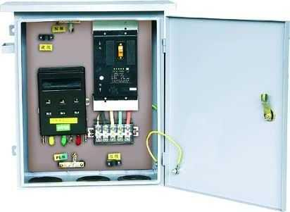
三、电 箱
三级电箱 - 开关箱
三级配电箱就是开关箱，只能负责一台设备。所谓的“一机一闸一箱一漏”就是针对开关箱而言的。
隔离熔断开关
漏电开关
接线端子
工作零线排（N线）
保护接零排（PE线）
电箱门接地线

Slide 11
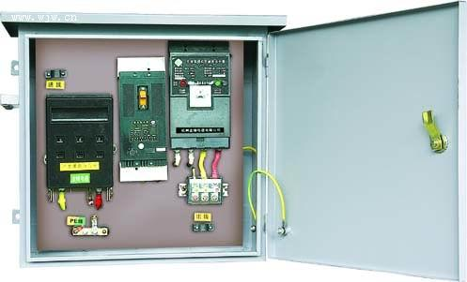
三、电 箱
三级电箱 - 电焊机专用电箱
能够将电焊机空载时二次电压降至24V以内。
隔离熔断开关
漏电开关
电弧焊机防触电保护器
接线端子
保护接零排（PE线）
电箱门接地线
Notes:
更多资料，请添加安应微信号：heywjade。

Slide 12
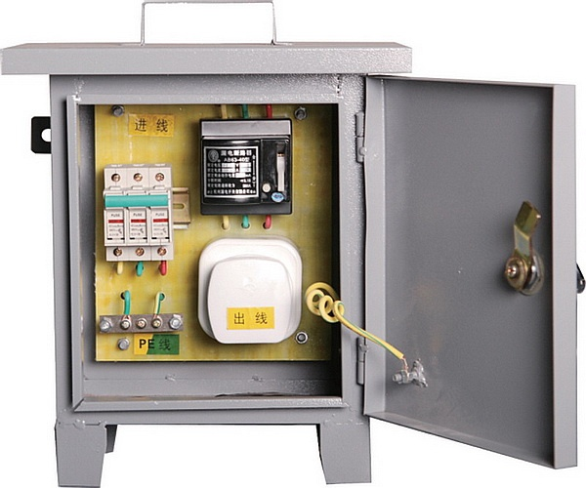
三、电 箱
三级电箱 - 移动开关箱
隔离熔断开关
漏电开关
插座
保护接零排（PE线）
电箱门接地线

Slide 13

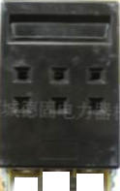
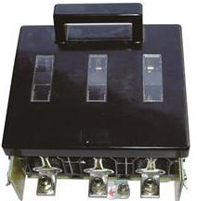
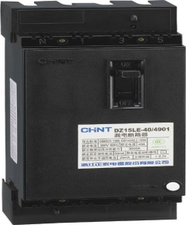


三、电 箱
接线示意图
Notes:
更多资料，请添加安应微信号：heywjade。

Slide 14
第四部分
焊 机

Slide 15
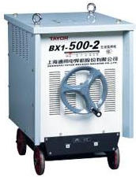
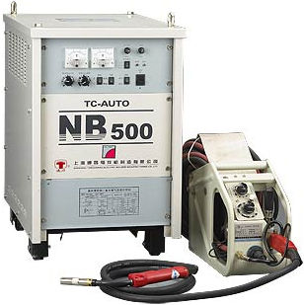
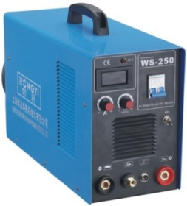
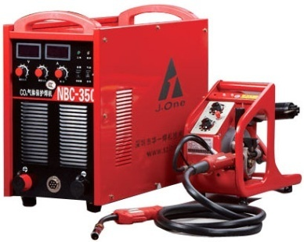
四、焊 机
电焊专用箱
开关箱
交流电焊机
直流电焊机
二氧化碳保护焊机
Notes:
更多资料，请添加安应微信号：heywjade。

Slide 16
第五部分
焊 机

Slide 17
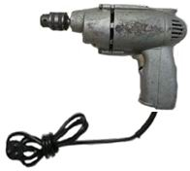

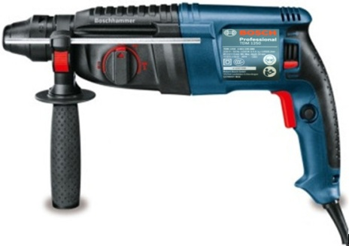
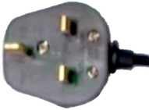

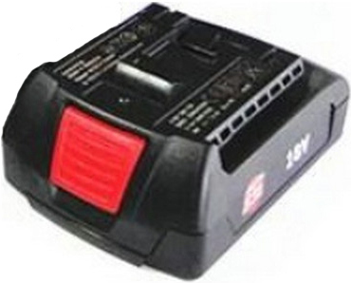
五、手持电动工具
I 类工具
单绝缘工具，明显特征：带有接地线（插头有3个桩头）。
I I类工具
双绝缘工具，明显特征：铭牌上有个“回”字型标志。
I I I类工具
使用安全电压作为电源的工具，明显的特征：带有电池。
Notes:
更多资料，请添加安应微信号：heywjade。

Slide 18
第六部分
空气开关与
漏电开关

Slide 19
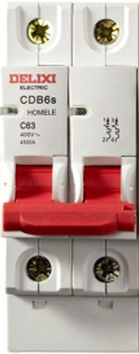

六、空气开关与漏电开关
空气开关
漏电保护器
漏电保护开关
+
=
过热保护
漏电保护
漏电保护
过流保护
过热保护
欠压保护
过流保护
欠压保护
Notes:
更多资料，请添加安应微信号：heywjade。

Slide 20
六、空气开关与漏电开关
漏电开关工作原理
零序电流互感器
L1
L2
L3
N(工作零线)
脱钩器
电流
放大器
PE(保护零线)
电焊机

Slide 21
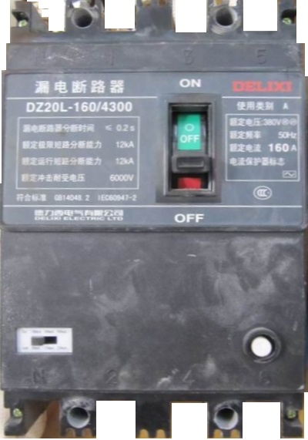
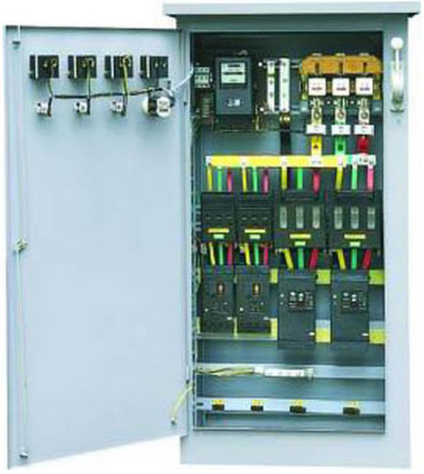
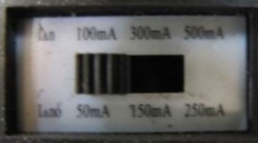
六、空气开关与漏电开关
总配电箱漏电开关要求
1、额定漏电动作电流大于30mA。
2、额定漏电动作时间大于0.1s 。
3、额定漏电动作电流与额定漏电动作时间的乘积不大于30mA.s。
Notes:
更多资料，请添加安应微信号：heywjade。

Slide 22
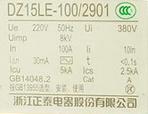

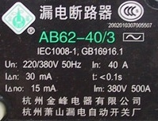
六、空气开关与漏电开关
二、三级电箱漏电开关要求
1、额定漏电动作电流不大于30mA。
2、额定漏电动作时间不大于0.1s 。

Slide 23
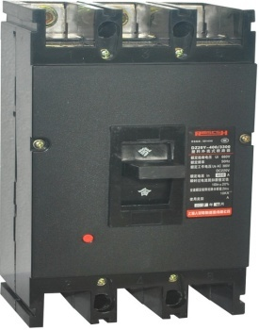
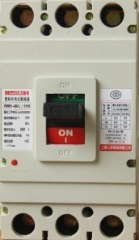
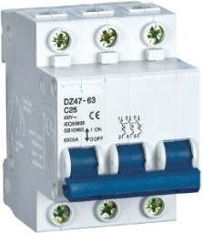
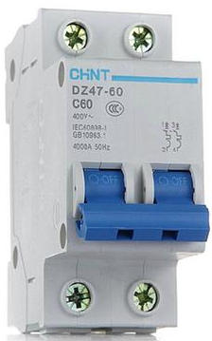

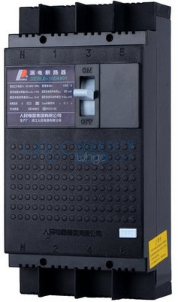

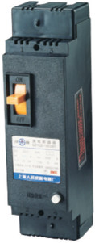
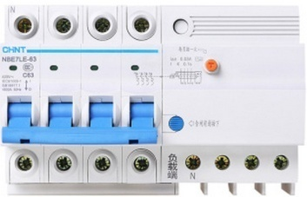
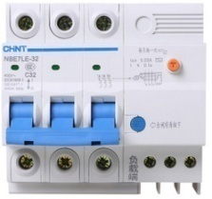
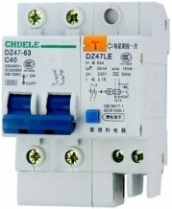
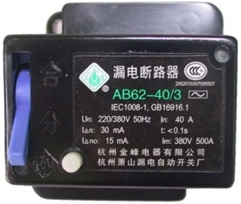
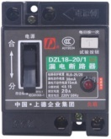
六、空气开关与漏电开关
常见空气开关
常见漏电开关
Notes:
更多资料，请添加安应微信号：heywjade。

Slide 24
第七部分
保护接零

Slide 25


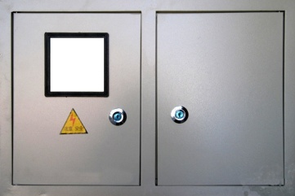
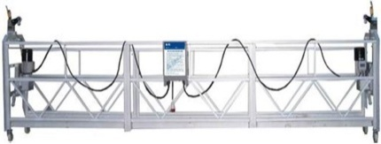
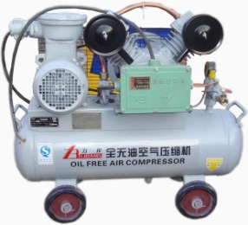
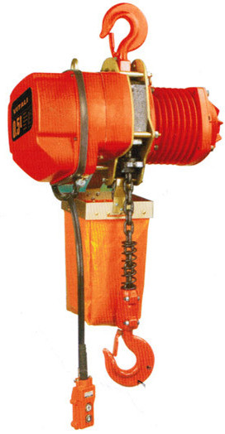
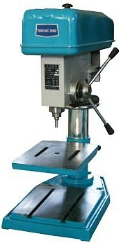

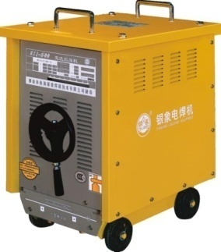
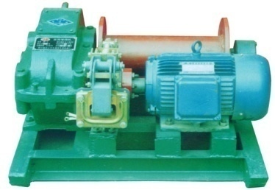
七、保护接零
施工现场所有用电设施金属外壳必须接零保护
Notes:
更多资料，请添加安应微信号：heywjade。

Slide 26
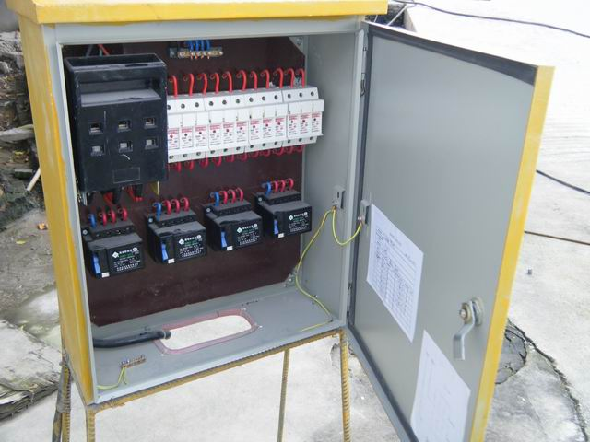
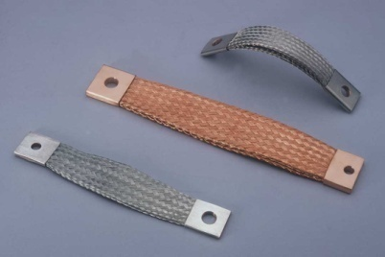

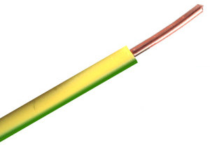
七、保护接零
保护接零线应采用多股软线。
严禁使用单股硬线。

Slide 27
第八部分
常见问题
Notes:
更多资料，请添加安应微信号：heywjade。

Slide 28
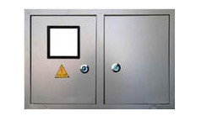
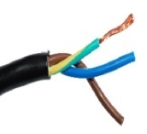
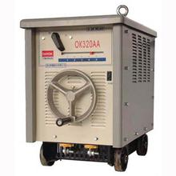

八、常见问题
电 箱
电 缆
电焊机
接地线
锈蚀、破漏
未验收
无标示
无巡查记录
破损老化
架设不规范
接头不规范
浸泡在水里
无二次降压保护
降压保护短接
二次线使用钢筋，连接在脚手架
设备未接地
连接方式不规范
连线不符合要求

Slide 29




八、常见问题
漏电开关
接 线
电 工
其 他
试电按钮失效
动作电流不符合规范
接线不规范
一闸多机
无操作证
操作证过期、未年审
使用外热型灯具
使用地拖、胶质线
插座无防护罩
Notes:
更多资料，请添加安应微信号：heywjade。

Slide 30


八、常见问题
照 片

Slide 31


八、常见问题
照 片
Notes:
更多资料，请添加安应微信号：heywjade。

Slide 32


八、常见问题
照 片

Slide 33


八、常见问题
照 片
Notes:
更多资料，请添加安应微信号：heywjade。

Slide 34


八、常见问题
照 片

Slide 35


八、常见问题
照 片
Notes:
更多资料，请添加安应微信号：heywjade。

Slide 36


八、常见问题
照 片

Slide 37


八、常见问题
照 片
Notes:
更多资料，请添加安应微信号：heywjade。

Slide 38


八、常见问题
照 片

Slide 39


八、常见问题
照 片
Notes:
更多资料，请添加安应微信号：heywjade。

Slide 40


八、常见问题
照 片

Slide 41


八、常见问题
照 片
Notes:
更多资料，请添加安应微信号：heywjade。

Slide 42


八、常见问题
照 片

Slide 43
第九部分
触电救护
Notes:
更多资料，请添加安应微信号：heywjade。

Slide 44




九、触电救护
触电救护的基本原则
01
迅速
02
就地
03
正确
04
坚持

Slide 45
九、触电救护
触电救护流程
01
02
03
脱离电源
就地救护
医院救治
Notes:
更多资料，请添加安应微信号：heywjade。

Slide 46





九、触电救护
①
②
拉
切
脱离电源的方法
③
④
⑤
挑
拽
垫

Slide 47


九、触电救护
就地救护流程
Notes:
更多资料，请添加安应微信号：heywjade。

Slide 48



九、触电救护
意识判断
拍打双肩呼喊
按人中穴、合谷穴
.
.
适用情况：触电者刚脱离电源昏迷时。

Slide 49


九、触电救护
看
胸部有无起伏
整个检查过程不得超过10秒。
首先，将耳朵贴近触电者的口和鼻，头部偏向触电人胸部。
然后，用手指触摸气管根部侧面，检查颈动脉是否搏动。
检查呼吸、心跳
听
有无呼气声
感
有无呼气气流
适用情况：呼喊后触电者依然昏迷时。
Notes:
更多资料，请添加安应微信号：heywjade。

Slide 50



九、触电救护
人 工 呼 吸
1
解开上衣，清除口腔异物。
2
仰头抬颌，保持气道畅通。
3
吹气时捏紧鼻孔，吹完及时松开。
4
胸部吹抬起为适度、有效。
5
吹气2秒，间隔3秒再次吹气。
适用情况：触电者无呼吸，有心跳时。

Slide 51


九、触电救护
胸外心脏按压
1
部位：剑突骨两指上方。
2
双手重叠，垂直下压。
3
下压深度4~5厘米。
4
下压频率均匀，约1.5秒一次。
5
下压时手臂不得弯曲。
适用情况：触电者有呼吸，无心跳时。
Notes:
更多资料，请添加安应微信号：heywjade。

Slide 52


九、触电救护
1、单人救护：先吹2口气，然后按压30次，再吹2口气，再按压30次，如此循环。
人工呼吸 + 胸外心脏按压
2、双人救护：一人负责吹气，另一人负责按压。吹2口气，按压30次，如此循环。
3、检查：每5个循环后应在7秒内检查一次。
如呼吸恢复则停止吹气，如心跳恢复则停止按压。
如心跳呼吸都恢复，则暂停抢救，但需密切注意呼吸脉搏，随时抢救。
如心跳呼吸虽未恢复，但皮肤转红润、瞳孔由大变小，说明抢救已收到效果，要继续抢救。
适用情况：触电者呼吸、心跳皆无时。

Slide 53
九、触电救护
救护中的注意事项
①
施救环境空旷、通风良好。
②
必须在平整的地面或木板上进行施救。
③
判断准确、方法得当、姿势正确。
④
施救必须坚持不懈，直至医务人员赶到。
Notes:
更多资料，请添加安应微信号：heywjade。

Slide 54
谢 谢

